Slide 1
Git & Github

Slide 2
HÔM NAY CHÚNG TA LÀM GÌ?
Tìm hiểu sơ về Version Control, Git & Github
Cài đặt Git trên máy
Cơ bản: Tạo Github Repository & Clone
Pull & Push
Nâng cao: Branch, Merge

Slide 3
Git là gì?

Slide 4
SOURCE CONTROL/VERSION CONTROL LÀ GÌ?
Hệ thống giúp lưu trữ mọi thay đổi của source code
Hỗ trợ nhiều người làm việc cùng lúc
Revert các thay đổi, đưa code về version cũ hơn, không lo mất code
Biết ai là người tác động thai đổi và dự án.
Mà git là một trong những hệ thống Version Contronl phổ biết nhất hiện nay
Link tải Git : https://git-scm.com/downloads
link

Slide 5
Github là gì?

Slide 6

GITHUB LÀ CÁI GI? (github.com)
Github là nền tản quản lý mã nguồn trực tuyến
sử dụng git để giúp lập trình viên quản lý chia sẽ và cộng tác trên mã nguồn.
Luư trữ mã nguồn trực tuyến ,hổ trợ cộng tác giúp làm việc nhóm lớn với nhiều công cụ hổ trợ.
Có thể tạo Repository công cộng hoặc online

Slide 7
Cơ bản
Bắt đầu dự án với Github

Slide 8
CÁC LỆNH CƠ BẢN
git init
git clone
git pull
git fetch
git status
git add và git add .
git commit
git push
git log

Slide 9
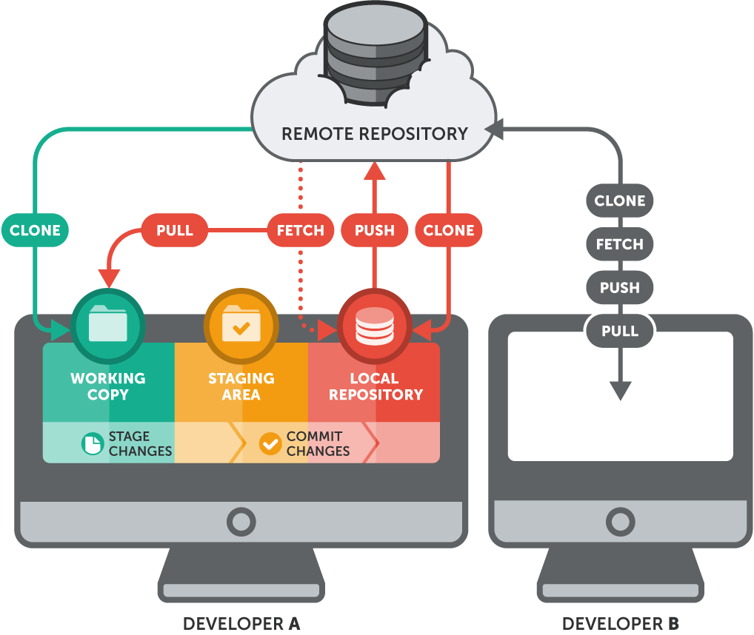

Slide 10
Nâng cao
Branch & Merge

Slide 11
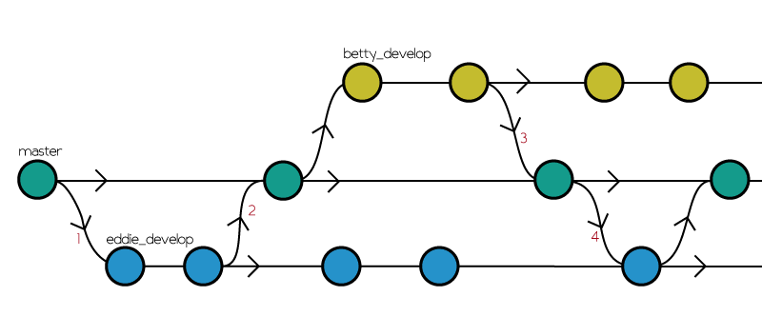
CÁC LỆNH CƠ BẢN
git branch
git checkout
git merge
Nâng cao
git rebase
git cherry-pick

Slide 12
Nâng cao
Conflict Resolving & Pull Request

Slide 13
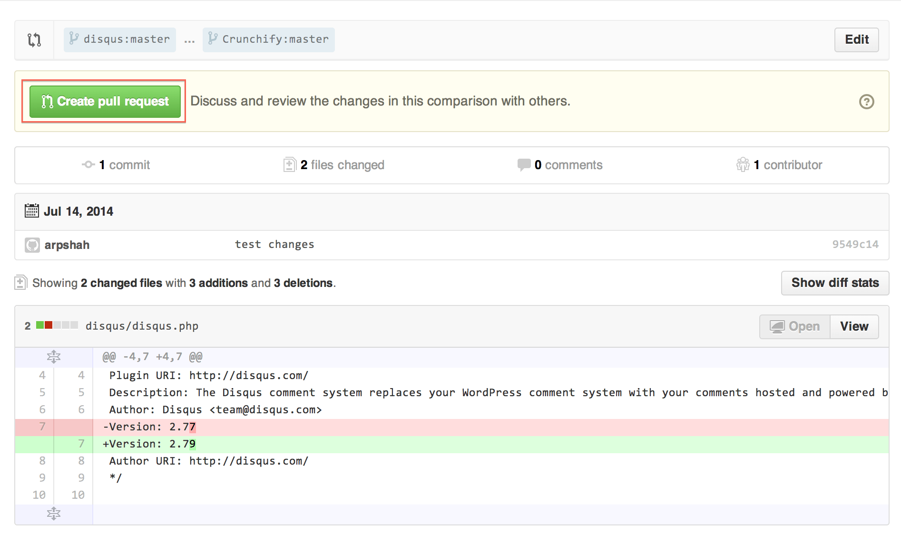
PULL REQUEST
Đơn giản chỉ là: Ê code nè, merge giùm đi!
Giúp commit ngắn gọn hơn
Hỗ trợ code review, ngăn code ẩu

Slide 14
ADDITIONAL RESOURCES
Official git site and tutorial
https://git-scm.com
GitHub guides
https://guides.github.com
https://learngitbranching.js.org
Blogs
https://codeaholicguy.com/2015/11/06/github-mang-lai-cho-developer-nhung-gi/
https://toidicodedao.com/2015/08/04/tutorial-huong-dan-tich-hop-visual-studio-voi-github/

